Slide 1



Mentoring v prostredí Univerzitnej nemocnice Martin
Lukáš Blahút
koordinátor mentorov Univerzitnej nemocnice Martin
konferencia
Ošetrovateľské klinické zručnosti - Ošetrovateľská dokumentácia a mentorstvo
Martin, 28.11.2025

Slide 2
Význam mentorstva
Význam mentorstva spočíva vo vzájomnej podpore, vedení a odovzdávaní skúseností, ktoré pomáhajú menej skúsenému jednotlivcovi (mentee) rozvíjať svoje profesionálne aj osobné schopnosti. Mentor poskytuje cenné rady, motiváciu a spätnú väzbu, čím zvyšuje sebavedomie mentee, pomáha mu vyvarovať sa chýb a dosahovať úspech.
Hlavné prínosy mentorstva:
Osobný a profesionálny rozvoj: Mentor pomáha mentee rozvíjať potrebné zručnosti, zlepšovať výkonnosť a objavovať jeho potenciál.
Rast sebavedomia: Podpora a vedenie zo strany mentora posilňuje sebavedomie a motiváciu mentee.
Znižovanie rizika chýb: Mentor sa s mentee delí o svoje skúsenosti a pomáha mu vyhnúť sa chybám, ktoré už sám prekonal.
Poskytovanie vedenia a smerovania: Mentor slúži ako sprievodca, ktorý poskytuje smerovanie v kariére a pomáha pri riešení profesijných problémov.
Odovzdávanie vedomostí a skúseností: Mentor odovzdáva svoje znalosti a prax, čím uľahčuje menteeho rast a predchádza nutnosti „vymýšľať si koleso nanovo“.
Model správania: Mentor môže byť dobrým príkladom a inšpiráciou pre menteeho v jeho profesionálnom živote.
Vzťah mentora a mentee:
Dôvera a súkromie: Vzťah je založený na dôvere a mentor rieši veci s mentee v súkromí, bez hodnotenia či súdnych rozhodnutí.
Individuálny prístup: Mentor nehľadá univerzálne riešenia, ale hľadá riešenia šité na mieru konkrétnemu mentee a jeho situácii.
Vzájomná podpora: Mentorstvo nie je len jednosmerné odovzdávanie znalostí, ale aj forma vzájomnej podpory, kedy sa aj mentor môže učiť od mentee

Slide 3
Význam mentorstva
Posledné desaťročia: rýchly rozvoj odboru, nové požiadavky zmeny, rozširovanie kompetencií, bezpečnosť pacientov...) → výzvy
Potreba aktívnej spoluúčasti mentorov – t.j. špecificky pripravených sestier – na výučbe klinických a praktických ošetrovateľských predmetov, ako aj na odbornej praxi (najmä vo forme súvislej ošetrovateľskej praxe) študentov ošetrovateľstva ako budúcich sestier, je čoraz výraznejšie zdôrazňovaná v kontexte posilňovania efektívnej interdisciplinárnej klinickej výučby a jej reflexie zo strany študentov.
Sestra-mentor (špecifická príprava v oblasti mentorstva) → efektívne vedenie študentov ošetrovateľstva v rámci ich profesionálnej prípravy:
rozvoj klinických kompetencií študentov (kritické a klinické myslenie)
lepšia koordinácia výučby v reálnych podmienkach klinickej praxe
integrácia študentov do interdisciplinárneho tímu pracoviska klinickej výučby
Spoluúčasť sestier-mentorov na výučbe (ošetrovateľských techník, klinických predmetov, odborných a súvislých praxí) v rámci pregraduálneho vzdelávania študentov ošetrovateľstva ~ požiadavka:
posilniť efektívnu interdisciplinárnu klinickú výučbu a jej reflexiu študentmi
posilňovať záujem študentov ošetrovateľstva pre zotrvanie v profesii
podporovať profilovanie študentov už v čase pregraduálneho vzdelávania
stabilizovať počty sestier v ZZ / na konkrétnej OJ

Slide 4
Koordinátor mentorov UNM
→
Spolupráca medzi sestrami-mentormi UNM
a
pedagógmi
ÚOSE JLF UK
1
+ zefektívnenie spolupráce
sestier-mentorov UNM
so
študentmi ošetrovateľstva
A ÚOŠE JLF UK
2
+ budovanie vzťahov medzi sestrami-mentormi UNM navzájom
plánovanie aktivít
neformálne stretnutia – SME JEDEN TÍM
+ odborné podujatia
3
aktívna komunikácia
s námestníčkou pre ošetrovateľskú starostlivosť UNM
a
garantom PSV Mentor klinickej praxe...
4
organizácia podujatí pre študentov ošetrovateľstva
v spolupráci so sestrami-mentormi UNM a ÚOŠE
Workshopy
Rozbory kazuistík
6
aktívna tvorba web stránky
pre sestry-mentorov UNM, pedagógov ÚOSE, študentov ošetrovateľstva, odbornú verejnosť
5

Slide 5
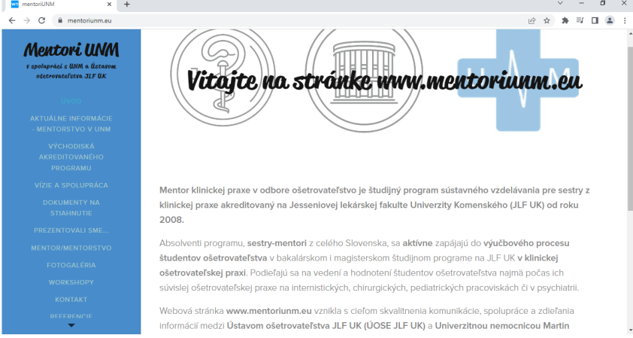
www.mentoriunm.eu

Slide 6


Slide 7

„ Buďte pripravení, nie prekvapení.“
- Vzájomná spolupráca medzi Univerzitnou nemocnicou v Martine a Ústavom ošetrovateľstva JLF UK
- Každoročne pred nástupom na súvislú prax
- Pre študentov bakalárskeho štúdia v študijnom programe Ošetrovateľstvo (1 - 2.ročník)
- Aktívne zapájanie študentov do priebehu workshopu na jednotlivých stanoviskách
- Prehĺbenie interakcie mentori-študenti-pedagógovia
- Vzájomná spolupráca mentorov UNM z viacerých kliník a pedagógov ÚOŠE pri tvorbe obsahu a príprave jednotlivých workshopov

Slide 8

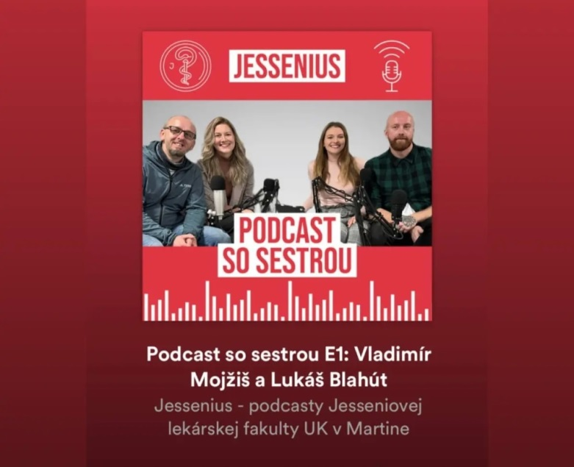
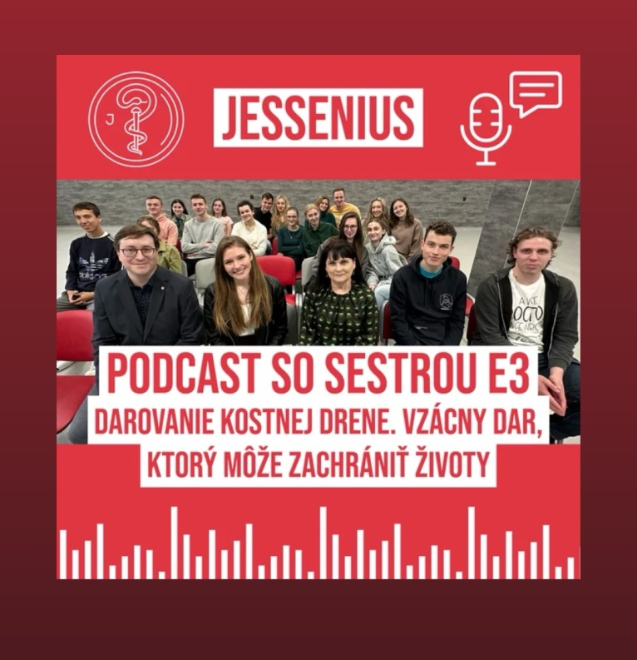
... Niečo z našich spoločných aktivít
pozn. Všetky použité fotografie v tejto prednáške sú zdieľané na základe súhlasov jednotlivých osôb.

Slide 9
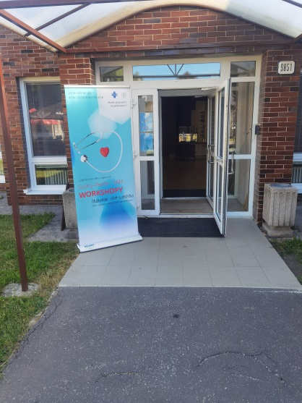
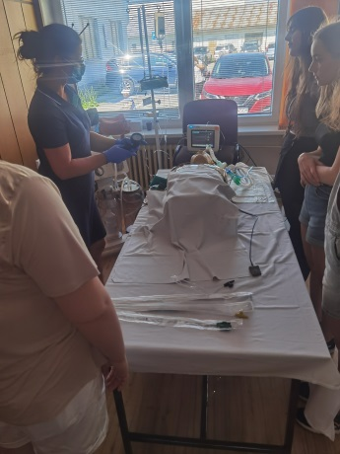
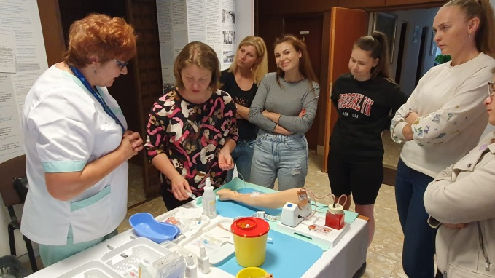
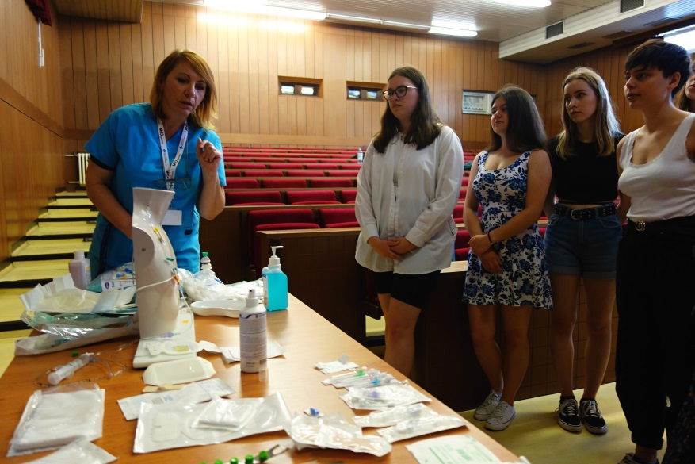
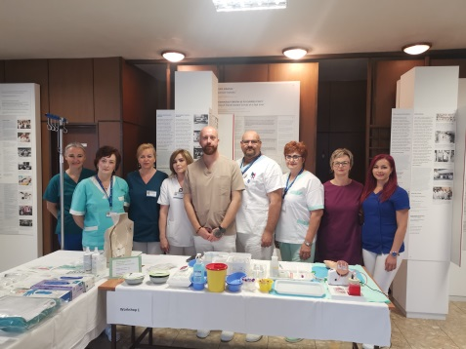
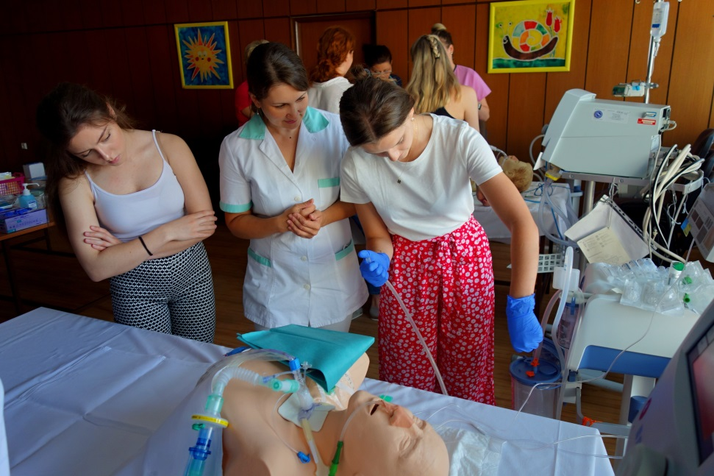
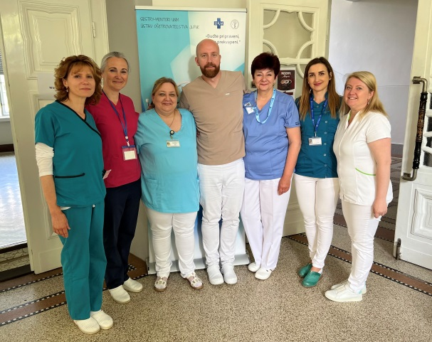
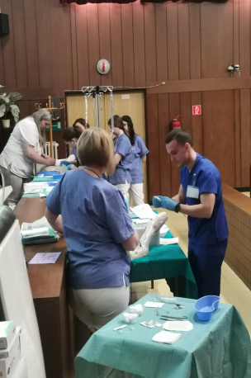
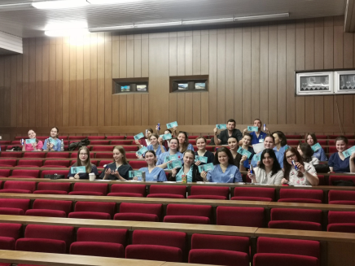
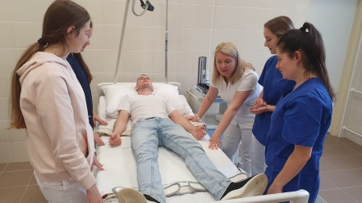
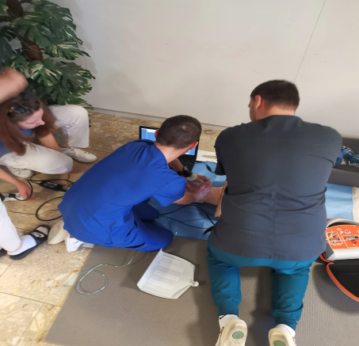
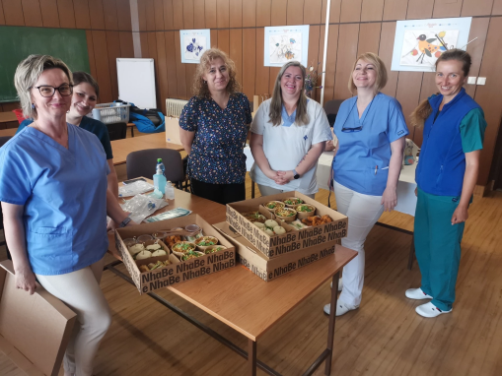
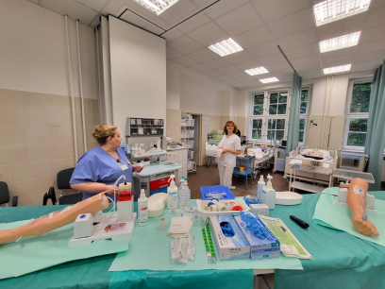
Workshopy - „Buďte pripravení, nie prekvapení.“

Slide 10
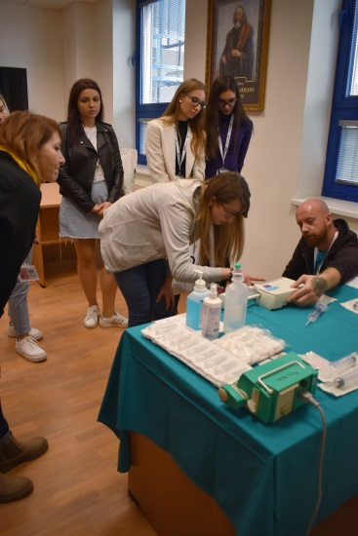
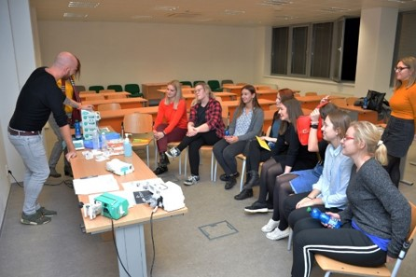
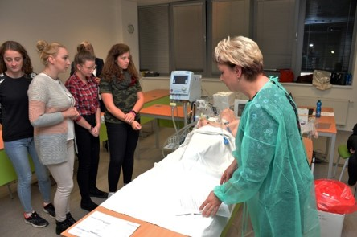
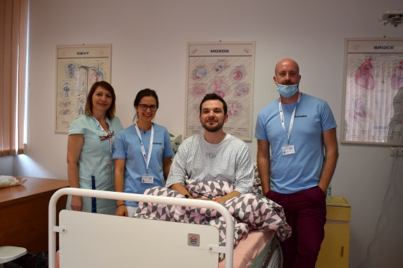
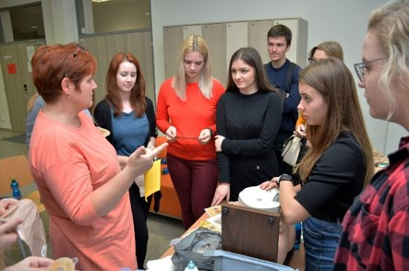
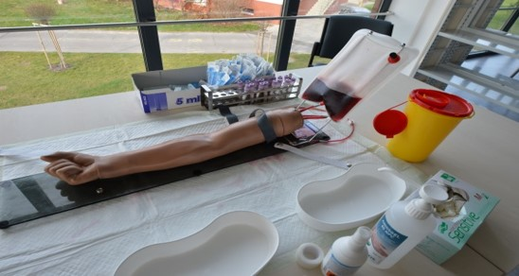
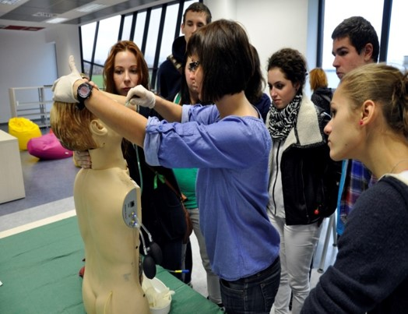
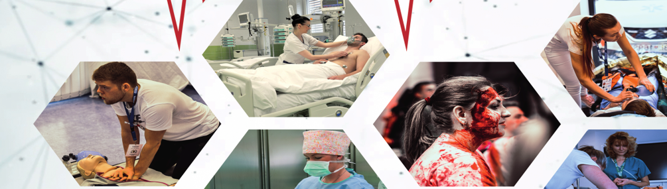
Workshopy pre účastníkov MEDGAMES NURSES 2019 a 2022

Slide 11
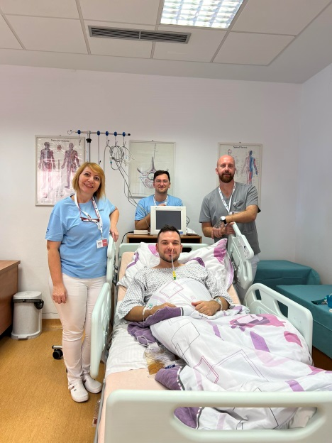
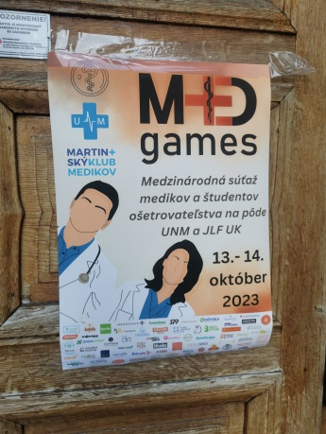
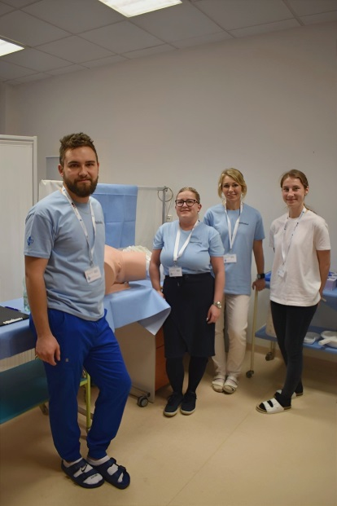
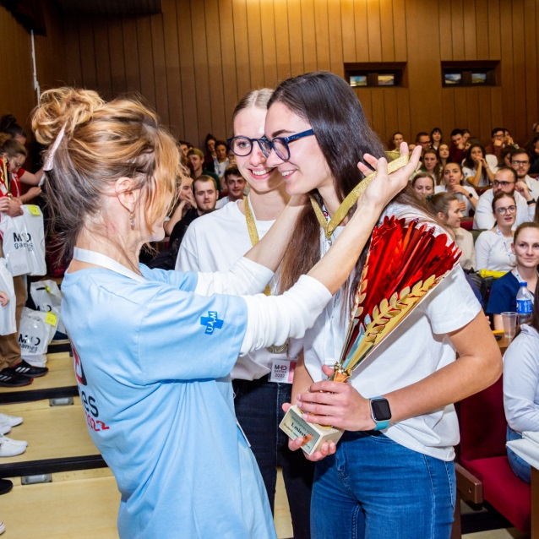
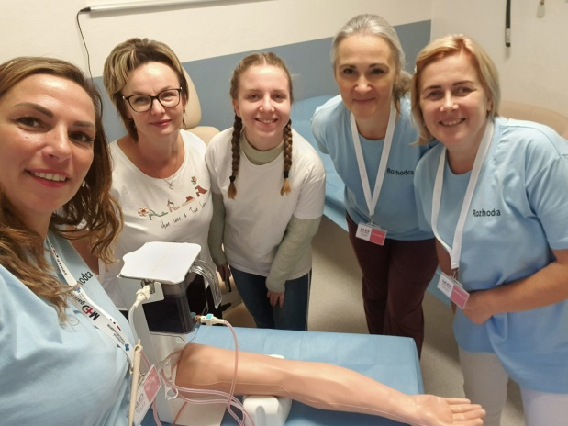
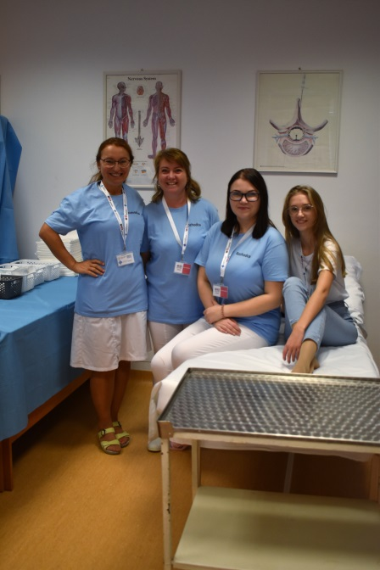
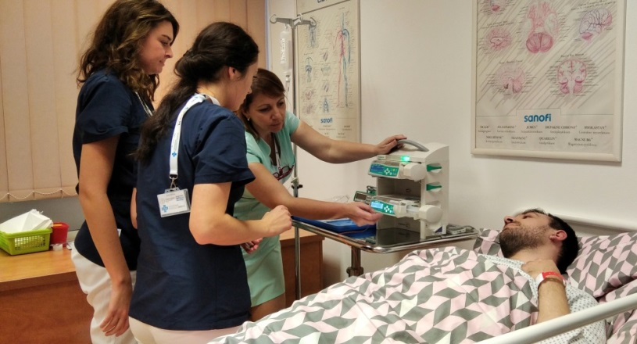
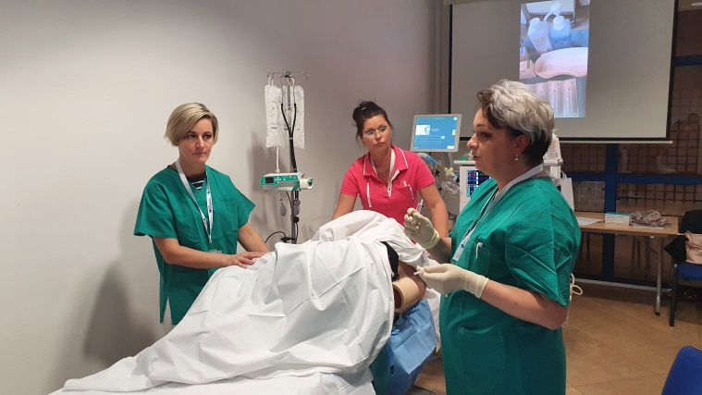
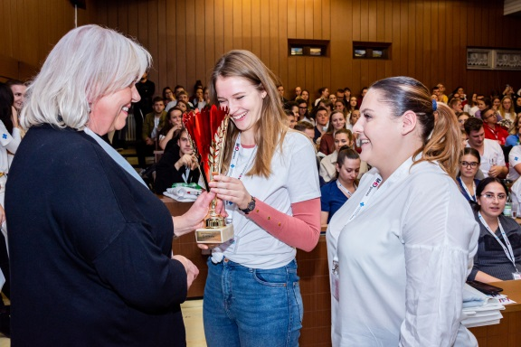
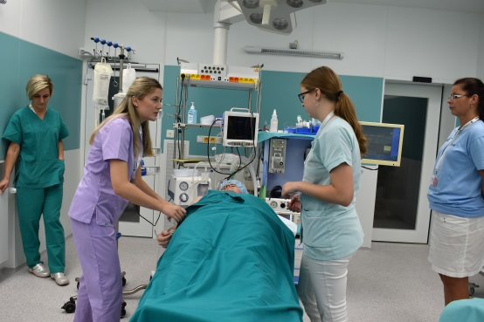
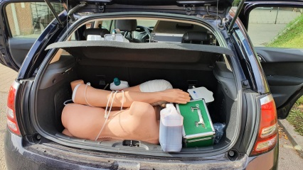
MEDGAMES NURSES 2022 a 2023

Slide 12
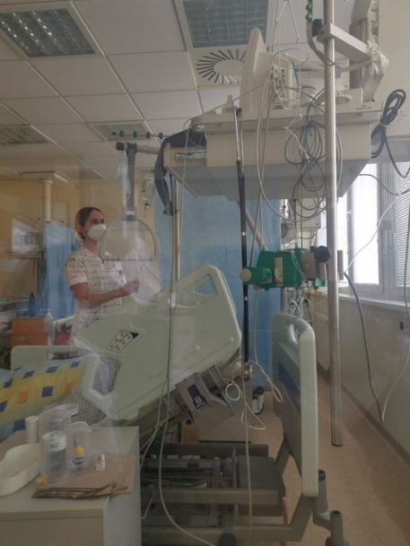
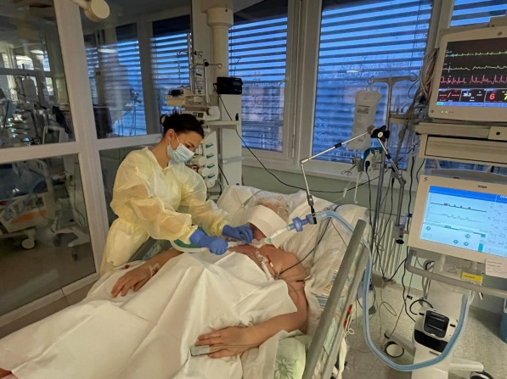
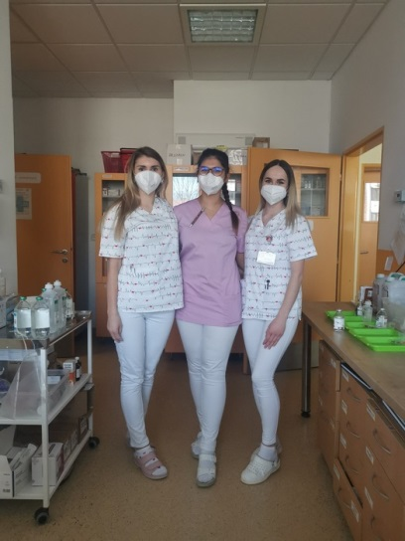
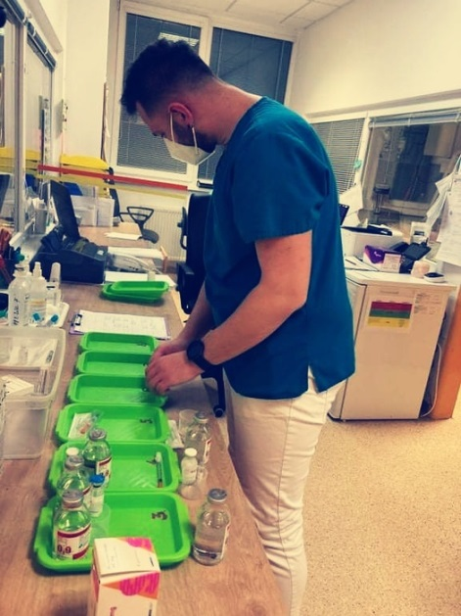
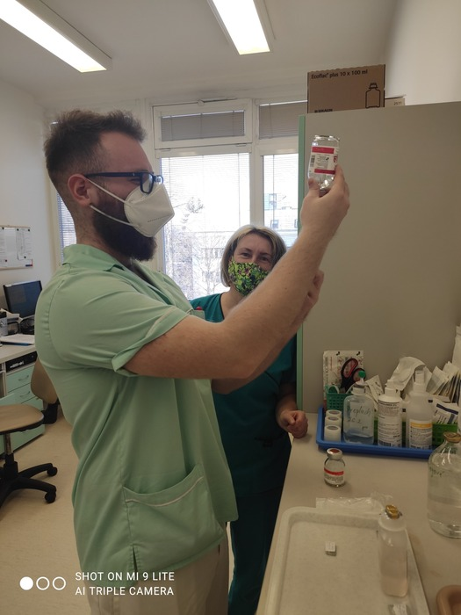
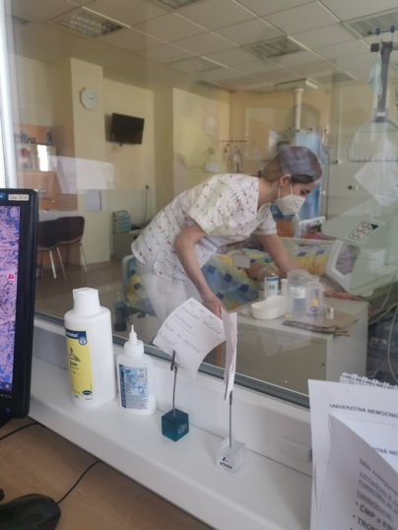
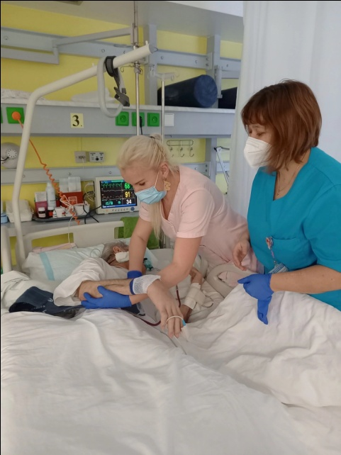
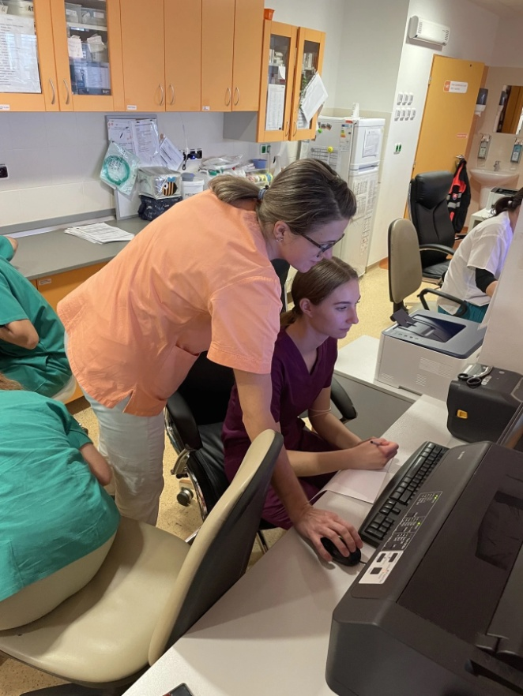
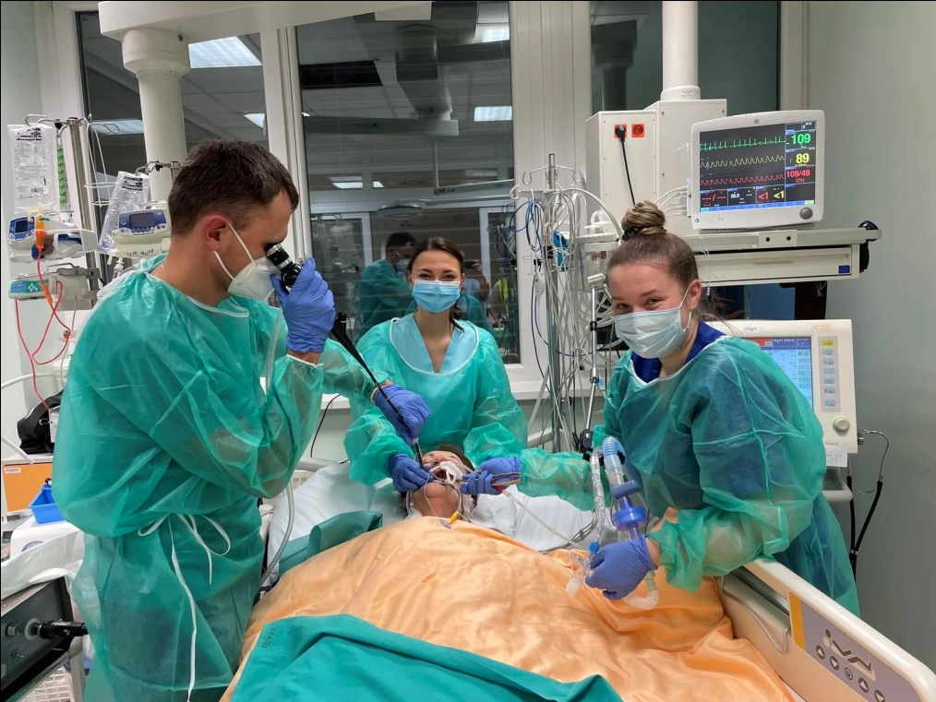
Aktívne vedenie študenta v priebehu praxe (Mentor mentee)

Slide 13
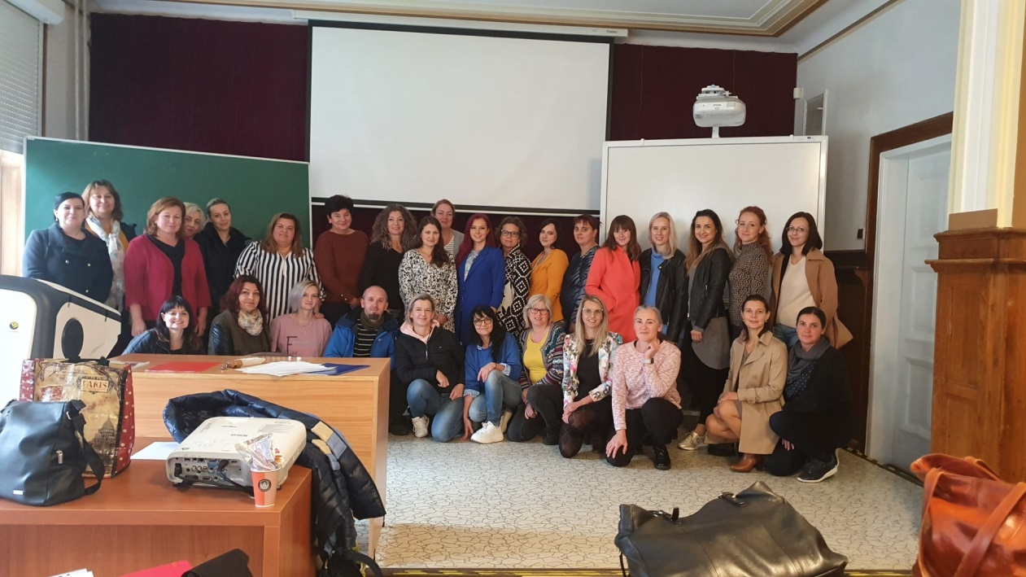
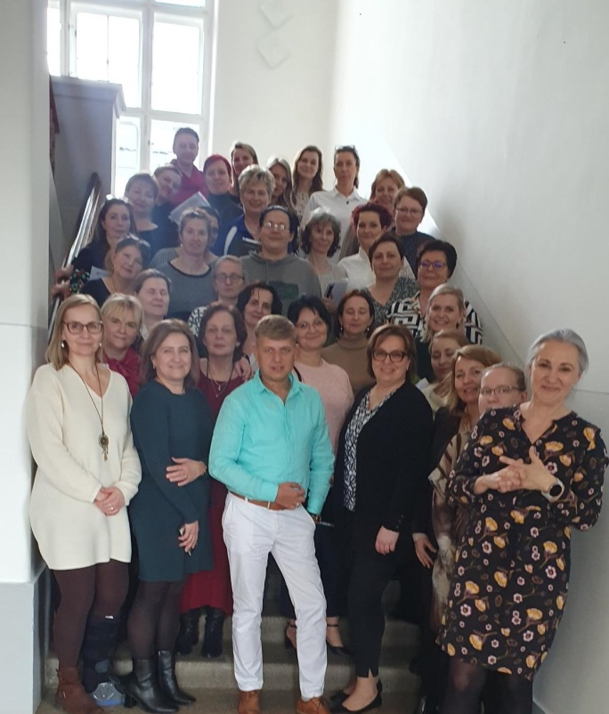
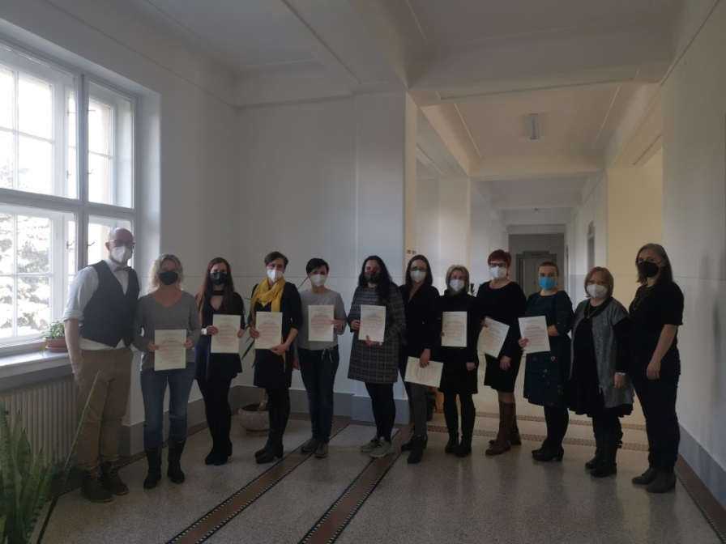
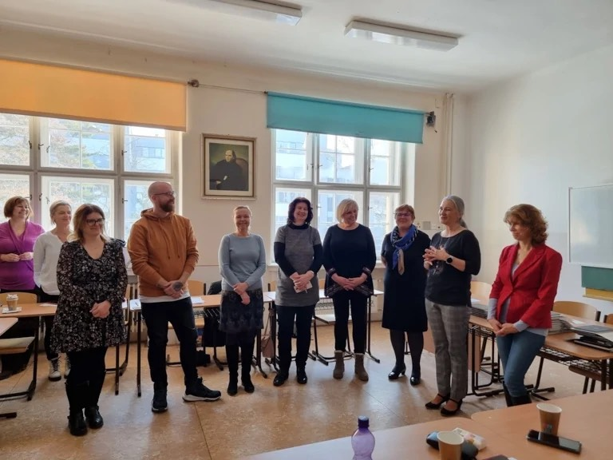
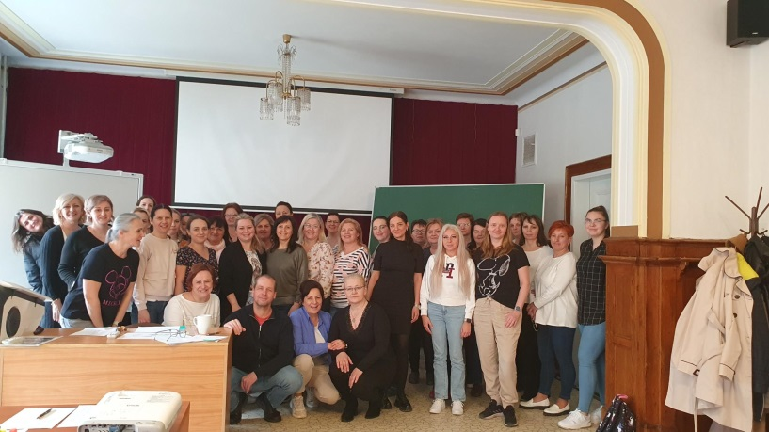
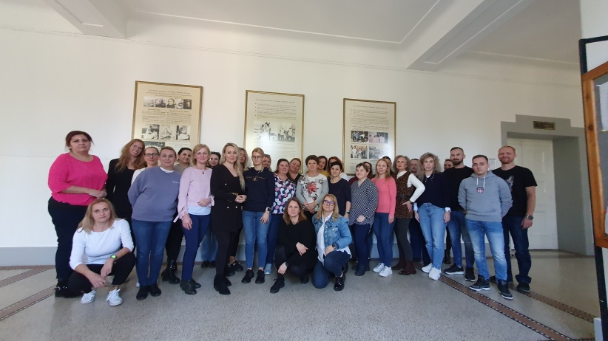

Absolventi PSV Mentor klinickej praxe v odbore ošetrovateľstvo 2021/2022, 2022/2023, 2023/2024, 2024/2025

Slide 14


Mentoring zahraničných študentov ošetrovateľstva, spolupráca s pedagógmi zo zahraničia ERAZMUS+
Dlhodobú spoluprácu, v rámci programu Erazmus + pri vedení zahraničných študentov na praxi v UNM, máme so šiestimi sestrami z klinických pracovísk v UNM (OP sály, NEUR JIS, KVVaTCH, KAIM, KPaF, KDaD ).

Slide 15








Skúsenosti s mentorstvom - zahraničie
Projekt NIL-II TRENNS 2010 – študijný pobyt v Nórsku University of Stavanger, absolvovanie praktickej výučby v podmienkach klinickej praxe v Nórsku pod vedením 1 sestry mentorky na oddelení ORL a plastická chirurgia a na Neurologickom oddelení ( hodnotiaci hárok, aj spätná väzba)
PRACOVNÁ SKÚSENOSŤ – Saudská Arábia, Jeddah 2018-2019, práca v pozícii sestry na oddelení VIP nemocnica King Faisal Specialist Hospital and Research Center, 3 mesačný mentoring pod jednou sestrou (hodnotiaci zošit + spätná väzba + vstupná príručka)

Slide 16
Mentoring v UNM
Celkový počet sestier mentorov v UNM (vyškolených 180, aktívnych cca 145)
Počet sestier mentorov na jednotlivých klinikách UNM
Chirurgické pracoviská - 76 sestier (24 KVVaTCH)
Internistické pracoviská - 46 sestier ( 9 Neurologická klinika)
Pediatrické pracoviská - 21 sestier
Psychiatrické pracoviská - 9 sestier
Sebarozvoj, sebarealizácia
Odmeňovanie
Kreditové hodnotenie v rámci sústavného vzdelávania (v zmysle Vyhlášky MZ SR č. 74/2019 Z. z. )
Motivácia študentov zostať v profesii sestra
Spätná väzba

Slide 17
Vízie a spolupráca do budúcnosti
Konkurencieschopnosť/konkurencia – príprava sestier na rolu mentorov aj v iných nemocniciach
Spoločný cieľ pedagógov a sestier – poskytovať študentom pomoc, podporu, vedenie a adekvátne vzory, ktoré im pomáhajú prejsť procesom profesijnej socializácie a sú integrované v ich profesionálnej identite.
Vytváranie pozitívneho (bezpečného, stimulujúceho) klinického prostredia, príležitostí a možností pre získavanie príslušných skúseností a pre progres študentov.
Znižovanie stresu a úzkosti u študentov, spoločné organizovanie aktivít pre študentov (medgames, workshopy ...)
Aktívne podieľanie sa na výučbe vo vybraných predmetoch (forma workshopov v demonštračnej učebni č. 23 / na klinických predmetoch v UNM)
Pravidelné neformálne stretnutia sestier-mentorov aj s pedagógmi ÚOŠE – napr. fašiangy, guláš, nemocničná chata (kreovať organizačný tím takýchto akcií, otázka financovania, sponzoring...)
Formálne stretnutia → odborné podujatia (workshopy), semináre, konferencie - tematické bloky venované mentorstvu...
Vzájomná výmena skúseností, využívanie nových metód vo vzdelávaní.
Preklenovanie rozdielov medzi teóriou a praxou - „Centrum klinických ošetrovateľských zručností ÚOŠE JLFUK a UNM“ 2023 –spoločná platforma so zameraním na vzdelávanie vrátane implementácie výsledkov a výstupov do profesionálnej prípravy študentov a zároveň so zameraním na posilňovanie profesionality sestier, vrátane mentorov a sestier v adaptačnom procese. Vzájomná spolupráca a participácia na zjednocovaní ošetrovateľských postupov (vzdelávanie personálu, študentov)

Slide 18

SESTRA ABSOLVENT
VEDÚCA SESTRA
MANAŽÉRKA DENNEJ ZMENY
PACIENT
SESTRY
PRAKTICKÉ SESTRY
SANITÁRI
LEKÁRI
SESTRA/MENTOR
Mentoring nových zamestnancov
Zmena – nové prostredie/ľudia/dokumentácia...
Pracovná klíma
Interpersonálne vzťahy
Komunikácia v tíme
Pacient
Sestra absolventka + sestra/mentor
Kopírovanie služieb
Individuálna doba adaptačného procesu
Spolupráca v tíme
Časový interval
Feedback – hodnotenie spôsobilosti zamestnanca
Motivovať sestry k mentorstvu na pracovisku a k absolvovaniu PSV
Plán vytvorenie nástroja/pomôcky pre ľahšiu adaptáciu
„Pomocník začiatkami“
najčastejšie výkony na JIS (CVK, FOB, TCHS, DRÉNOVANIE HRUDNÍKA)

Slide 19

Ďakujem za pozornosť.
k.mentorovunm@gmail.com

